Slide 1
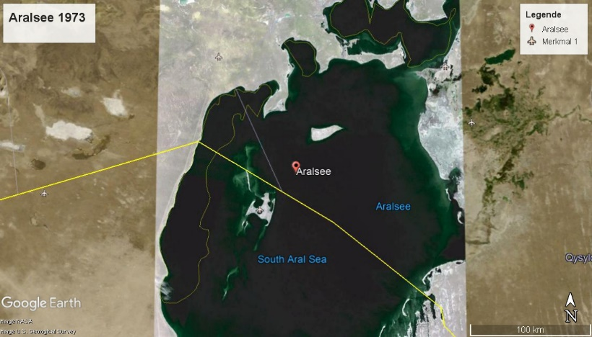
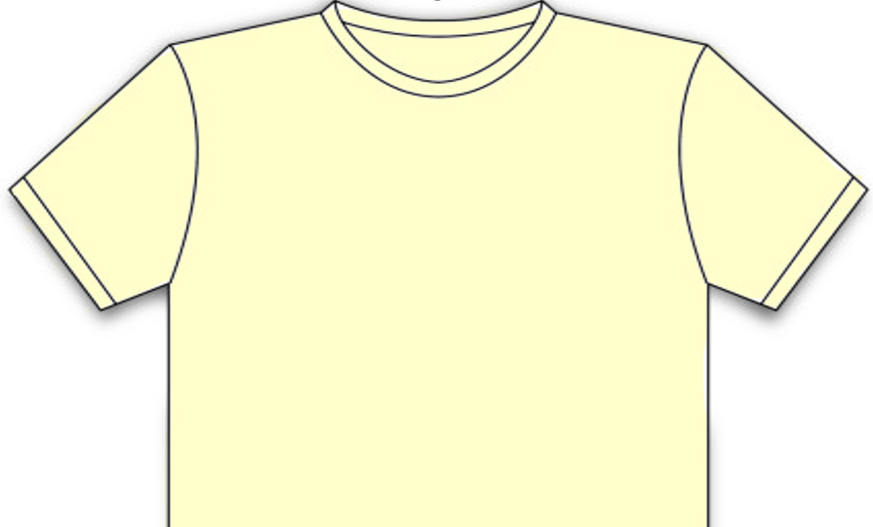

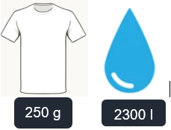
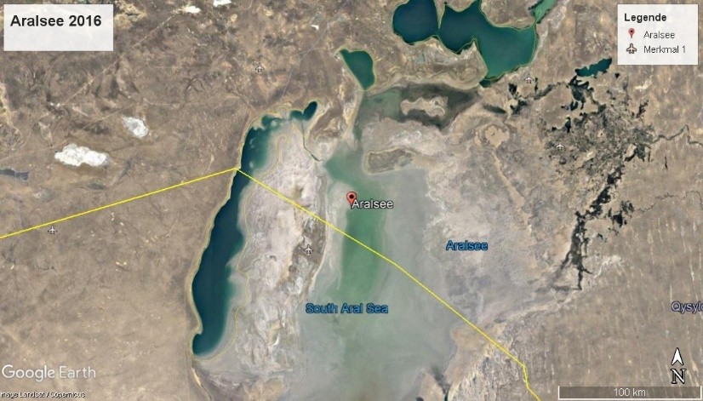
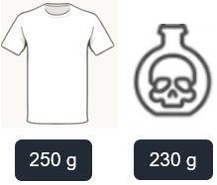
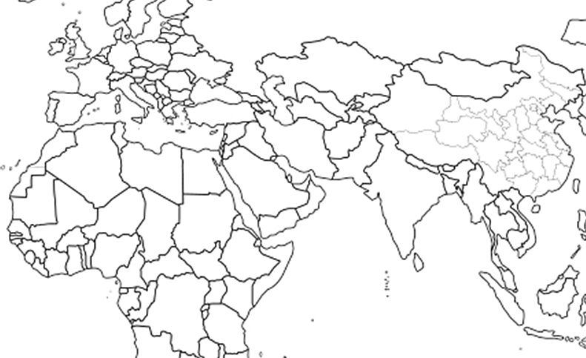
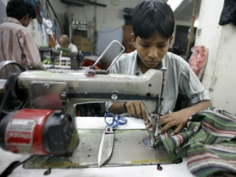
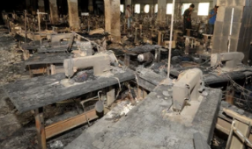
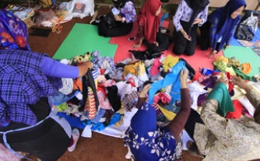
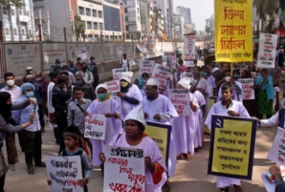
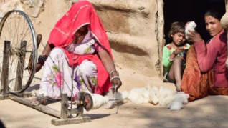





































































































































































































Die Reise eines Billig-T-Shirts – Wer sind die wahren Gewinner der Textilproduktion?
5
Vom Rohstoff bis in Deinen Kleiderschrank
3
Deutschland: Der Handel/Verkauf
der Kunde freut sich über das 4,95 € T-Shirt und kauft dies schlussendlich
Die Entsorgung
hat ein T-Shirt ausgedient, wird es für gewöhnlich in die Altkleidersammlung gegeben
aussortierte Kleidungsstücke werden zum Kilopreis für einen Secondhandmarkt/Bazar nach Tansania weiterverkauft
China: Das Färben, Bleichen und Bedrucken
nahezu alle heutigen Stoffe/Textilien sind in irgendeiner Weise behandelt
Belastung der Umwelt, eingesetzte Chemikalien werden oft ungeklärt in die Flüsse geleitet
gesundheitlichen Gefahren, aufgrund des Einsatzes von giftigen und krebserregenden Chemikalien für die Mitarbeiter*innen
Made in
1
Usbekistan: Der Anbau (Baumwollanbau)
Aralsee einst das viertgrößte Binnengewässer der Erde, ist heute eine Salzwüste
90% Verlust seiner Wassermenge
Bedingungen des Anbaus ökologisch, sowie sozial bedenklich
zur Herstellung eines handelsüblichen T-Shirts (250 Gramm) werden bei der Baumwollproduktion 2.300 Liter Wasser verbraucht
4
Bangladesch: Das Konfektionieren
Die Textilindustrie in Bangladesch ist ein sehr bedeutender Wirtschaftssektor
Kritik: herrschende schlechte Arbeits- und Produktionsbedingungen (Verstöße gegen Menschenrechte, Überstunden, Hungerlohn, kein Brandschutz etc.)
November, 2012: Brand in der Tazreen Kleiderfabrik 117 Menschen starben, mehr als 200 Menschen wurden verletzt
6
Tansania: Altkleiderhandel
Kleiderballen, die in Zigtausend Containern aus den Industriestaaten auf die Märkte in Tansania gelangen
Dies sind keine Spenden mehr, die meisten Hilfsorganisationen, die sie in Europaund USA einsammeln, verkaufen die Textilien aus ihren Altkleidercontainern weiter an Textilrecycler
schlussendlich landet das 4,95 € T-Shirt auf dem Bazar in Tansania
2
Indien: Das Spinnen
durch die Vielfalt pflanzlicher Rohstoffe wie Baumwolle und dem Überangebot an billigen Arbeitskräften → ist die Textilindustrie eines der ältesten und wichtigsten Wirtschaftszweige Indiens
mehrheitlich sind es Frauen und Kinder, die auf Baumwollfeldern, Spinnereien und Nähereien zu Niedriglöhne angestellt werden
*alle verwendeten Bilder wurden über shutterstock erworben
Aralsee 1973 vs. Aralsee 2016 erstellt durch Google Earth, WDR Fernsehen (2020): Der weite Weg von der Baumwolle bis zum T-Shirt. https://www.ardmediathek.de/wdr/video/quarks/der-weite-weg-von-der-baumwolle-bis-zum-t-shirt/wdr-fernsehen/Y3JpZDovL3dkci5kZS9CZWl0cmFnLWM0ZjY5MzNiLWU2NGYtNDUxZC1hZWJiLTU5ZGI4ZGMxNjc4OA/, Download: 20.02.2021.
3. WDR Fernsehen (2020): Der weite Weg von der Baumwolle bis zum T-Shirt. https://www.ardmediathek.de/wdr/video/quarks/der-weite-weg-von-der-baumwolle-bis-zum-t-shirt/wdr-fernsehen/Y3JpZDovL3dkci5kZS9CZWl0cmFnLWM0ZjY5MzNiLWU2NGYtNDUxZC1hZWJiLTU5ZGI4ZGMxNjc4OA/, Download: 20.02.2021.
5. Diagramm vgl. Wer bezahlt unsere Kleidung bei Lidl und Kik? Kampagne für Saubere Kleidung (http://www.saubere-kleidung.de/downloads/publikationen/2008-01_Brosch-Lidl-KiK_de.pdf)

